Slide 1
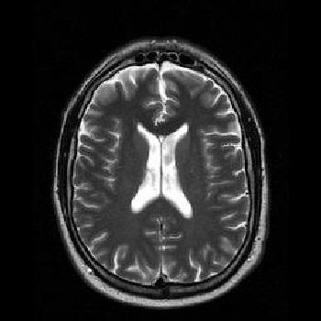
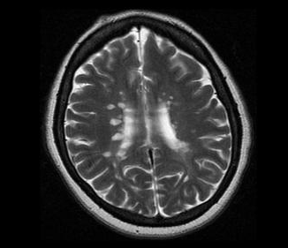
Multiple Sclerosis
Multiple Sclerosis (MS) is a chronic inflammatory demyelinating and degenerative disease of the Central Nervous System (CNS) affecting both the Brain and the Spinal Cord.

Slide 2
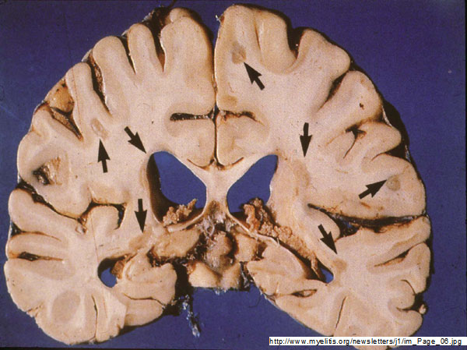
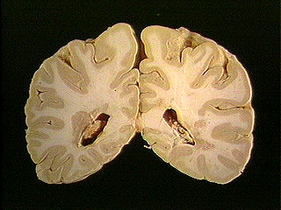
Παθολογία
Οι εστίες φλεγμονής όπως αυτές φαίνονται σε τομές εγκεφάλων. Επειδή αυτές στις πρώτες μελέτες ατόμων με Σκλήρυνση φαίνονταν σαν ‘πλάκες’, έτσι η νόσος πήρε από την Γαλλική γλώσσα το όνομα Sclerosis en plaque, που στα ελληνικά έγινε Κατά Πλάκας Σκλήρυνση. Σήμερα χρησιμοποιείται και ο όρος Multiple Sclerosis, ο οποίος έχει καθιερωθεί διεθνώς και η ελληνική του μετάφραση είναι Πολλαπλή Σκλήρυνση

Slide 3
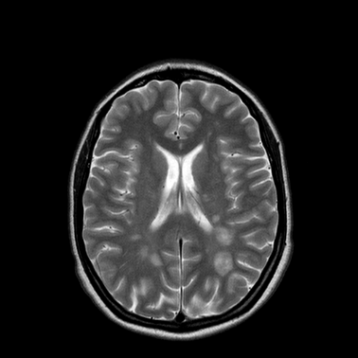
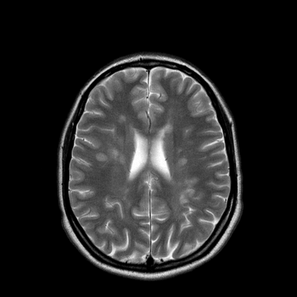
Παθολογία

Slide 4
Multiple Sclerosis
MS is the most frequent neurological disease of young age affecting the ages between 20-50 years old
It is of unknown aetiology with both genetic and environmental factors playing a major role in its pathogenesis
It affects women more than men (3:2, αλλά σε 900 ασθενείς μας, η αναλογία είναι 1,2:1!)

Slide 5
ΠΙΘΑΝΟΙ ΑΙΤΙΟΛΟΓΙΚΟΙ ΠΑΡΑΓΟΝΤΕΣ
Ιοί
Μικρόβια
Κύτταρα μυελίνης
Διατροφή και ανοσοποιητικό
Γενετική προδιάθεση
Διάφορα (τοξικές ουσίες, στρες, ενδοκρινικές διαταραχές, βιταμίνη D…)

Slide 6
Γενετικά στοιχεία
Τα μέχρι σήμερα στοιχεία είναι περισσότερο συμβατά με ένα πολυγονιδιακό μοντέλο στο οποίο ο κίνδυνος εκδήλωσης της νόσου καθορίζεται από ένα μεμονωμένο σημαντικής επίπτωσης αλλήλιο (the main risk allele for multiple sclerosis, HLADRB1*15:01) και αρκετά πολύ μειονεκτικότερης επίπτωσης αλλήλια.
Lancet Neurol 2014; 13: 700–09

Slide 7
Γενετικά στοιχεία
Από τα αποτελέσματα της μελέτης των πολυμορφισμών απλών νουκλεοτιδίων σε μελέτες συσχέτισης σε εκτεταμένο γονιδιακό υλικό (WGAS) σε χιλιάδες ασθενείς με ΠΣ παρατηρούνται σημαντικά στοιχεία που να καταδεικνύουν ότι το ανοσοποιητικό σύστημα αποτελεί τον κυριότερο παράγοντα στην αιτιολογία της ΠΣ.

Slide 8
Γενετικά στοιχεία
Όμως, εάν τέτοιες σύμπλοκες παθήσεις είναι το αποτέλεσμα μιας ‘επίκτητης ποσοτικής αλλαγής’ σε ένα κατά τα άλλα φυσιολογικά λειτουργούντα γενετικό υλικό, παραμένει ακόμα και σήμερα ένα μυστήριο.
Γι’ αυτό ας δούμε τι μπορεί να έχουμε από το περιβάλλον…

Slide 9
Ο ρόλος των ιογενών λοιμώξεων
Αρκετές λοιμώξεις έχουν κατά καιρούς αναφερθεί να διαδραματίζουν κάποιο ρόλο στην παθογένεση της ΠΣ, με τα πιο σημαντικά στοιχεία να αναφέρονται σε προηγούμενη λοίμωξη με τον ιό Epstein Barr (EBV).
Σε πρόσφατη μεταανάλυση 18 μελετών, η προηγηθείσα εκδήλωση λοιμώδους μονοπυρήνωσης συσχετιζόταν με διπλάσιο κίνδυνο ανάπτυξης ΠΣ (OR = 2.17, 95% CI 1.97–2.39)¹.
Παρομοίως, άλλη μεταανάλυση 8 μελετών, αναφέρει ότι ο κίνδυνος ανάπτυξης ΠΣ είναι σχεδόν 14 φορές πιο μεγάλος σε οροθετικούς στον EBV (95% CI 6.3–31.4) σε σχέση με τους οροαρνητικούς².
Ο αυξημένος κίνδυνος ανάπτυξης ΠΣ φαίνεται να σχετίζεται με υψηλούς τίτλους IgG αντισωμάτων κύρια έναντι στο πυρηνικό αντιγόνο του ιού EB (EBNA), με λιγότερη συσχέτιση με τίτλους αντισωμάτων σε άλλα αντιγόνα του EBV ή αντισώματα έναντι άλλων ιογενών λοιμώξεων, όπως ιλαράς, ερπητοϊών, ανεμοβλογιάς ή κυτταρομεγαλοϊού.
1. Handel, A.E., et al. PLoS One 2010, 5, e12496. 2. Ascherio, A. et al. Epidemiology 2000, 11, 220–224.

Slide 10
Γεωμαγνητικές διαταραχές και ΠΣ
Η επίδραση των γεωμαγνητικών διαταραχών μπορεί να μας προσφέρουν ένα ελκυστικό μοντέλο για να εξηγήσουμε τα ειδικά χαρακτηριστικά της ΠΣ.
Οι περιοχές γύρω από το γεωμαγνητικό πλάτος των 60 μοιρών, επιδέχονται τις πιο πολλές γεωμαγνητικές διαταραχές.
Μελετητές διερεύνησαν την κατανομή του επιπολασμού της ΠΣ σε σχέση με το γεωμαγνητικό πλάτος των 60 μοιρών και την σύγκριναν με την γνωστή συσχέτιση με το γεωγραφικό πλάτος.
Διαπίστωσαν και επιβεβαίωσαν ότι το γεωμαγνητικό πλάτος των 60 μοιρών αποτελεί το πιο ακριβές περιγραφικό στοιχείο όσον αφορά στην κατανομή του επιπολασμού της ΠΣ.¹
1. Sajedi SA, et al. BMC Neurology 2012, 12:100

Slide 11
Βιταμίνη D
Τα τελευταία αρκετά χρόνια υπάρχουν αρκετά επιδημιολογικά στοιχεία που καταδεικνύουν τη συσχέτιση της συχνότητας της ΠΣ με τη γεωγραφική κατανομή των πληθυσμών, την έκθεση στον ήλιο και τα επίπεδα της βιταμίνης D₃ (1, 25-διυδροξυβιταμίνη D) στον οργανισμό. Η βιολογικά ενεργής βιταμίνη D₃, 1,25-διυδροξυβιταμίνη D (καλσιτριόλη) συνθέτεται στα νεφρά από την πρόδομο 25- υδροξυβιταμίνη D η οποία παράγεται από την 7-υδροξυχοληστερόλη (προέρχεται εξ’ ολοκλήρου από την χοληστερόλη) στο δέρμα από την έκθεση στην υπεριώση ακτινοβολία Β.
Η βιταμίνη D ασκεί διάφορες ανοσοτροποποιητικές επιδράσεις στον οργανισμό.
Υπάρχουν στοιχεία που δείχνουν ότι η βιταμίνη D ρυθμίζει την παραγωγή της μυελίνης από τα ολιγοδενδροκύτταρα. Επίσης φαίνεται να επηρεάζει και άλλες νευρωνικές λειτουργίες και δραστηριότητες όπως και ασκεί νευροπροστασία.
Τα στοιχεία που αφορούν στο θεραπευτικό αποτέλεσμα της λήψης βιταμίνης D ως πρόληψη και θεραπεία της πορείας και της έκβασης της υφιστάμενης νόσου δεν είναι και τόσο συναρπαστικά.
Η τρέχουσα επιστημονική τοποθέτηση είναι ότι δεν υπάρχουν ακόμα σημαντικά στοιχεία από καλά οργανωμένες και εκτελεσμένες διπλές τυφλές, ελεγχόμενες με εικονικό φάρμακο μελέτες που να να καταδεικνύουν ότι η χορήγηση της βιταμίνης D έχει κάποιο θετικό αποτέλεσμα τόσο στην πρόληψη όσο και στη θεραπεία της ΠΣ.
Cantorna M, et al 2000, Hayes CE et al 2000, Habeka M et al 2010. Hewer et al. J Clin Neurosci. 2013 Mar 26. Epub ahead of print

Slide 12
Το Χλωριούχο Νάτριο κατευθύνει προς αυτοάνοσες παθήσεις προκαλώντας επαγωγή παθογενετικών κυττάρων T_{H}17
Ο προσφάτως προσδιορισμένος πληθυσμός των CD4+ helper T cells (T_{H}17 cells) που παράγουν interleukin (IL)-17 φαίνεται ότι διαδραματίζει πρωτεύοντα ρόλο στην παθογένεια των αυτοάνοσων παθήσεων. Τα παθογενετικά T_{H}17 cells που εξαρτώνται από την IL-23 διαδραματίζουν κριτικό ρόλο στην ανάπτυξη της πειραματικής αλλεργικής εγκεφαλομυελίτιδας, του πειραματικού μοντέλου της ΠΣ και είναι γνωστό ότι οι γενετικοί παράγοντες κινδύνου που συσχετίζονται με την ΠΣ έχουν άμεση σχέση με την οδό των T_{H}17 IL-23.
Οι αυξημένες συγκεντρώσεις του χλωριούχου νατρίου που παρατηρήθηκαν τοπικά κάτω από φυσιολογικές συνθήκες προκαλούν μια εκσεσημασμένη επαγωγή των T_{H}17 cells τόσο στους ποντικούς όσο και στους ανθρώπους.
Τα T_{H}17 cells τα οποία παράγονται υπό συνθήκες υψηλής συγκέντρωσης χλωριούχου νατρίου παρουσιάζουν μια πολύ σταθερή παθογενετική συμπεριφορά που χαρακτηρίζεται από αυξημένη έκφραση των προφλεγμονωδών κυτοκινών GM-CSF (granulocyte-macrophage colony-stimulating factor), TNF-α and IL-2.
Έτσι, η αυξημένη διατροφική πρόσληψη χλωριούχου νατρίου μπορεί να αποτελεί έναν περιβαλλοντικό παράγοντα κινδύνου για την ανάπτυξη αυτοάνοσων παθήσεων μέσω της επαγωγής των παθογενετικών T_{H}17 cells.
Kleinewietfeld M, et al. Nature. 2013 Mar 6. doi: 10.1038/nature11868. [Epub ahead of print]

Slide 13
ΠΑΘΟΓΕΝΕΙΑ ΦΛΕΓΜΟΝΗ
Αυτοανοσία?- Ανωμαλία βασικού ελέγχου
Λεμφοκύτταρα περιφερικά
Εισβολή στο ΚΝΣ
Φλεγμονή : απομυελίνωση/αξονοπάθεια
Περιορισμός φλεγμονής
Ανάνηψη και επαναμυελίνωση
Εκφύλιση : προοδευτική πορεία

Slide 14
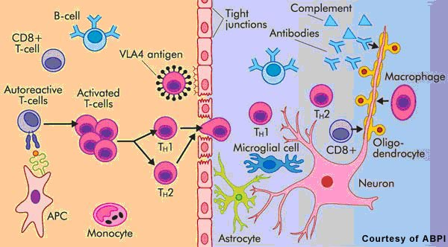
ΠΑΘΟΓΕΝΕΙΑ ΦΛΕΓΜΟΝΗ

Slide 15

ΠΕΡΙΦΛΕΒΙΚΗ ΦΛΕΓΜΟΝΗ

Slide 16
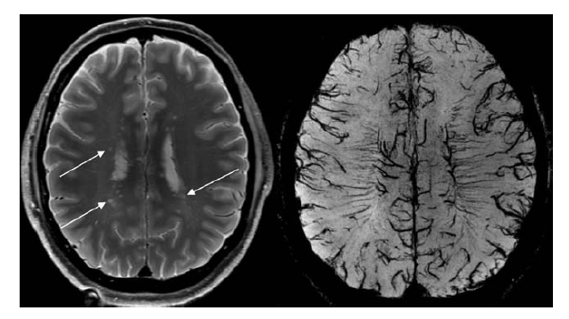

Slide 17
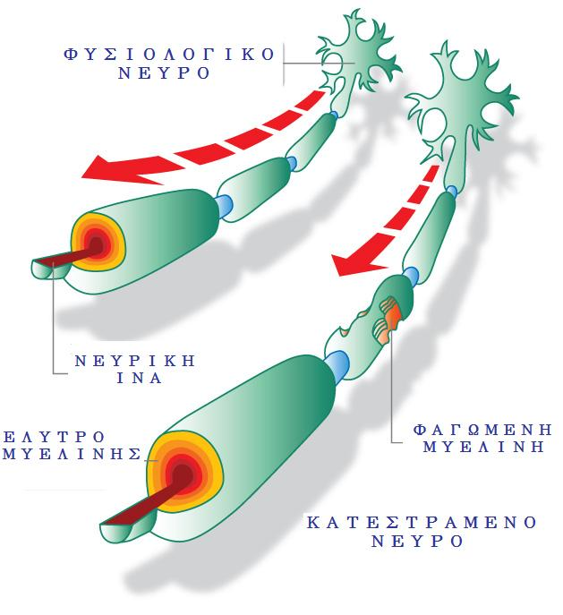
Φλεγμονή και καταστροφή μυελίνης

Slide 18
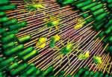
Απομυελίνωση

Slide 19
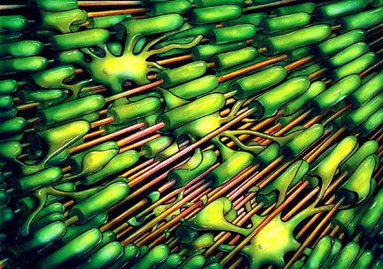
Μερική επαναμυελίνωση

Slide 20
Παθογένεια – νεώτερα δεδομένα
Πρωτοπαθής εκφύλιση αξόνων από την αρχή της νόσου
Διαταραχή-εκφύλιση ολιγοδενδροκυττάρων
Ατροφία εγκεφάλου

Slide 21
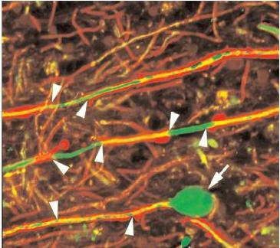
Πρωτοπαθής αξονική καταστροφή

Slide 22
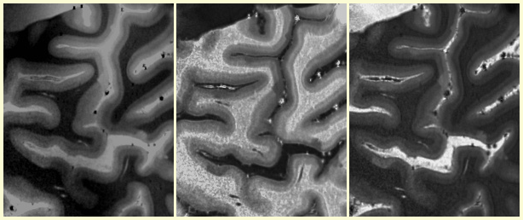
Intracortical lesions on 7T MRI scans
1
2
3
The figure compares the Magnitude (1), R2* (2), and T2* (3) images taken with a 7T scanner. The red arrow points to an intracortical lesion that is barely visible in the Magnitude image, and clearly visible in the R2* and the T2* images.

Slide 23
Λεπτομηνιγγική ενίσχυση μετά από χορήγηση σκιαγραφικού στην ΠΣ: Πιθανός δείκτης φλεγμονής στον υπαραχνοειδή χώρο;
Υφιστάμενη Γνώση: Η λεπτομηνιγγική φλεγμονή παίζει σημαντικό ρόλο στην παθογένεση της ΠΣ. Αθροίσεις (clusters)φλεγμονωδών κυττάρων μπορεί να διαδραματίζουν ουσιαστικό ρόλο στη διατήρηση της ενδοθηκικής ανοσολογικής διεργασίας και να προκαλούν τη γένεση φλοιικών εστιών κάτω από τη χοριοειδή μήνιγγα. Η λεπτομηνιγγική φλεγμονή προκαλεί ενίσχυση με το σκιαγραφικό στην T2-FLAIR MRI.
Σχεδιασμός/ Μέθοδος: Ανασύρθηκαν 240 ασθενείς με ΠΣ που είχαν T2-FLAIR MRI με χορήγηση σκιαγραφικού.
Αποτελέσματα: 40/240 ασθενείς με ΠΣ (17%) εμφάνισαν μικρές εστίες με λεπτομηνιγγική σκιαγράφηση συγκρινόμενοι με 0/10 σε υγιείς εθελοντές (P=0.37). Η λεπτομηνιγγική διήθηση ήταν μάλλον τοπική παρά διάχυτη και πιο συχνά εμφανιζόταν στις αύλακες. Η συχνότητα της ενίσχυσης ήταν πιο συχνή στην προϊούσα σε σχέση με την υποτροπιάζουσα ΠΣ (23/97 cases, 24%, vs. 17/143, 12%; P=0.02). Δεν παρατηρήθηκε συσχέτιση της λεπτομηνιγγικής ενίσχυσης με τις εστίες πρόσληψης σκιαγραφικού στη λευκή ουσία, αλλά ούτε και με την ανίχνευση ολιγοκλονικών ζωνών στο ΕΝΥ. Από τη στιγμή που ανιχνεύονταν οι ενισχύσεις παρέμεναν σταθερές στο χρόνο άσχετα με τη χρήση θεραπείας (DMDs).
Συμπεράσματα: Η εστιακή λεπτομηνιγγική ενίσχυση είναι χαρακτηριστικό της ΠΣ και η παρουσία της δεν πρέπει να υποδηλώνει άλλη διάγνωση παρά την ΠΣ! Είναι δε εντελώς ξεχωριστό φαινόμενο από την ενίσχυση των εστιών της λευκής ουσίας. Η εστιακή φύση των λεπτομηνιγγικών ενισχύσεων είναι μάλλον συνδεδεμένη με την υπόθεση ότι πιθανόν να αντιπροσωπεύουν μια απεικονιστική συσχέτιση με τις μηνιγγικές φλεγμονώδεις κυτταρικές αθροίσεις (clusters).
[S44.001]; AAN, Philadelphia, 2014

Slide 24
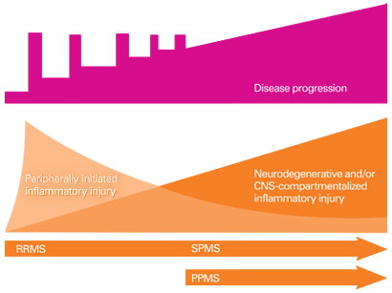
ΠΡΟΙΟΥΣΑ ΠΟΡΕΙΑ ΣΤΗΝ ΠΣ

Slide 25
ΘΕΡΑΠΕΙΑ ΠΟΛΛΑΠΛΗΣ ΣΚΗΡΥΝΣΗΣ
PLATFORM THERAPIES

Slide 26
IFNβ Efficacy: Pivotal Studies
Endpoint | SC IFNβ-1b eod | IM IFNβ-1a qw | SC IFNβ-1a tiw
Annualised relapse rate in RRMS | 34¹ | 32^{2,}* | 32³
Disability progression in RRMS | 29 (NS)^{1,‡} | 37^{2,†} | 24^{4,†}
Data is presented as percent (%) reduction vs placebo at 2 years.
Conclusions regarding relative efficacy cannot be drawn from results of different clinical trials.
General conclusion: IFNβ therapies slow disease course by approximately one-third
*For patients completing 2 years of treatment; †sustained for 6 months; ‡sustained for 3 months.
SC=subcutaneous; eod=every other day; qw=once a week; tiw=three times a week.
1. IFN Mult Scler Study Group, Neurol.1993;43:655; 2. Jacobs LD et al. Ann Neurol. 1996;39:285; 3. PRISMS Study Group. Lancet.1998;352:1498; 4. Rebif EPAR - Scientific discussion 9/8/2006. http://www.ema.europa.eu/ema/index.jsp?curl=pages/medicines/human/medicines/000136/human_med_001018.jsp&mid=WC0b01ac058001d124.

Slide 27
‘Ολα τα ενέσιμα DMTs είναι αποτελεσματικά στη καθυστέρηση μετάπτωσης από CIS σε CDMS
IM IFNβ-1a
SC IFNβ-1b
Placebo
50
Adjusted*
HR=0.45, P<0.001
Risk Reduction: 55%
Placebo
50
Adjusted†
HR=0.50, P<0.0001
Risk Reduction: 50%
SC IFNβ-1b
IM IFNβ-1a
40
40
30
30
CDMS (%)
CDMS (%)
20
20
10
10
0
0
1
4
7
10
13
16
19
22
25
31
28
34
37
0
180
360
540
720
Months
Time (Days)
SC IFNβ-1a 44 μg QW/TIW
.
Placebo
Glatiramer Acetate
50
Adjusted‡
QW: HR=0.53, P=0.0023
TIW: HR=0.48, P=0.0004
Risk Reduction: 47%/52%
50
Adjusted§
HR=0.55, P=0.0005
Risk Reduction: 45%
Placebo
SC IFNβ-1a 44 μg QW
GA
40
SC IFNβ-1a 44 μg TIW
40
CDMS (%)
30
30
CDMS (%)
20
20
10
10
0
0
180
360
540
720
0
0
180
360
540
720
Time (Days)
Time (Days)
*Adjusted for age, type of initial event, T2 lesion volume, and number of Gd+ lesions; †adjusted for age, sex, type of initial event, steroid use, T2 lesion volume, and number of Gd+ lesions; ‡adjusted for randomisation stratification factors; §from HR over 3 years.
DMT=disease-modifying therapy; IFNβ=interferon beta; HR=hazard ratio; CDMS=clinically definite MS; GA=glatiramer acetate.
Kinkel RP et al. Presented at AAN; April 28–May 5, 2007; Boston, MA. P04.270; Kappos L et al. Neurology. 2006;67:1242-1249; Comi G et al. Lancet. 2009;374:1503-1511; Comi G et al. Presented at AAN; April 9–16, 2011; Honolulu, HI. P07.194.

Slide 28
Αποτελεσματικότητα και Ασφάλεια
Time to SPMS over 16 years
  Patients on long-term treatment with Interferon beta 1-b had a significant delay of 6.6 years to reach SPMS compared to untreated patients
20
18
+6.6
Years
P=0.003
16
14
12
Time to SPMS from diagnosis (years)
10
8
6
4
2
N=104
0
0
1
2
3
4
5
6
7
8
9
10
11
12
13
14
15
16
17
Exposure to Betaferon (years)
Annals of Neurology, Volume 60, Issue S10 (2006)

Slide 29
NEW ORAL (FIRST LINE) TREATMENTS

Slide 30
more
E
Natalizumab
JC Virus +
Natalizumab
JC Virus –
Alemtuzumab
Third line
Second Line
efficacy
Fingolimod
Dimethyl Fumarate
First Line
Glatiramer Acetate
Teriflunomide
Interferons
less
DMΤs
less
safety
more

Slide 31
Dimethyl fumarate (Tecfidera)

Slide 32

Nrf2 Μονοπάτι: Πιθανός μηχανισμός δράσης του Tecfidera
DMF or MMF
Αντι-οξειδωτική αντίδραση
Αποτοξίκωση
Αποκατάσταση του ενεργειακού μεταβολισμού
Επιδιόρθωση/Διάσπαση πρωτεϊνών
Αντι-οξειδωτικά ένζυμα
Αντι-τοξικά ένζυμα
Ένζυμα που παράγουν NADPH
Άλλα βοηθητικά ένζυμα
Nrf2
Nrf2
Nrf2
Keap1
Nrf2
Nrf2
Nrf2
Proteasome
ARE
Nucleus
Cytoplasm
Keap1=kelch-like ECH-associated protein 1; ARE=antioxidant response element, Nrf2= nuclear erythroid 2-related factor
van Horssen J et al. Biochem Biophys Acta. 2011;1812:141-150; Linker RA et al. Brain. 2011;134:678-692.
Notes:
32

Slide 33
Ενοποιημένη Ανάλυση: Ετησιοποιημένη συχνότητα υποτροπών και αναλογία ασθενών με υποτροπή
DMF bid=43% risk reduction, P≤0.0001†
DMF tid=47% risk reduction, P≤0.0001†
0.437‡
49%
reduction
vs placebo
P≤0.0001*
49%
reduction
vs placebo
P≤0.0001*
0.280‡
0.251‡
Placebo
DMF bid
DMF tid
BL
Time on Study (weeks)
Integrated ITT population; only relapses confirmed by the INEC were included in the analysis.
*P value based on Poisson regression (due to underdispersion using negative binomial distribution) adjusted for baseline EDSS score (≤2.0 vs >2.0), study, region, number of relapses in the 1 year prior to study entry, and baseline age (<40 vs ≥40 years); †P value based on Cox proportional hazards model; ‡Kaplan-Meier estimate of the proportion of subjects relapsed within 2 years.
BL=baseline; ITT=intention-to-treat; INEC=independent neurology evaluation committee.
Gold R et al. Presented at ECTRIMS; October 10–13, 2012; Lyon, France. S151.

Slide 34
Ενοποιημένη ανάλυση: Εξέλιξη της αναπηρίας που παραμένει για 12 και 24 εβδομάδες*
Εξέλιξη της αναπηρίας (12-εβδομάδες)
Εξέλιξη της αναπηρίας (24-εβδομάδες)
0.3
DMF bid=32% risk reduction, P=0.0034†
DMF tid=30% risk reduction, P=0.0059†
0.3
DMF bid=29% risk reduction, P=0.0278†
DMF tid=32% risk reduction, P=0.0177†
0.222‡
Placebo
Placebo
0.2
DMF bid
0.2
DMF bid
DMF tid
0.155‡
DMF tid
Proportion of Subjects with
Sustained Disability Progression
0.148‡
0.146‡
0.105‡
0.1
0.1
0.104‡
0
0
BL
12
24
36
48
60
72
84
96
BL
12
24
36
48
60
72
84
96
Time on Study (weeks)
Time on Study (weeks)
Pooled ITT population.
*Sustained progression of disability was defined as at least a 1.0-point increase on the EDSS from a baseline EDSS score ≥1.0 sustained for 12 weeks or at least a 1.5-point increase on the EDSS from a baseline EDSS score of 0.0 sustained for 12 weeks; †P value based on a stratified Cox proportional hazards model; ‡Kaplan-Meier estimate of the proportion of subjects sustained progression within 2 years.
BL=baseline; ITT=intention-to-treat.
Gold R et al. Presented at ECTRIMS; October 10–13, 2012; Lyon, France. S151.

Slide 35
Ενοποιημένη ανάλυση ασφάλειας:
Συνήθεις ΑΕ (≥10% σε κάθε ομάδα)
Event, n (%) | Placebo (n=836) | DMF bid (n=769) | DMF tid (n=823)
Any adverse event | 769 (92) | 733 (95) | 767 (93)
Flushing | 39 (5) | 265 (34) | 240 (29)
MS relapse | 360 (43) | 221 (29) | 211 (26)
Nasopharyngitis | 169 (20) | 170 (22) | 179 (22)
Headache | 137 (16) | 133 (17) | 138 (17)
Diarrhea | 86 (10) | 107 (14) | 136 (17)
Urinary tract infection | 96 (11) | 107 (14) | 95 (12)
Upper respiratory tract infection | 88 (11) | 99 (13) | 101 (12)
Nausea | 72 (9) | 93 (12) | 115 (14)
Fatigue | 91 (11) | 94 (12) | 103 (13)
Back pain | 92 (11) | 94 (12) | 84 (10)
Abdominal pain upper | 47 (6) | 76 (10) | 94 (11)
Proteinuria* | 59 (7) | 67 (9) | 85 (10)
Indicates ≥3% higher incidence in either dimethyl fumarate group vs placebo.
  The overall incidence of any GI event was 31%, 40%, and 43% in the placebo, dimethyl fumarate bid, and dimethyl fumarate tid groups, respectively;
  *no notable differences in levels of BUN and creatinine, urine β2-microglobulin, and urine microalbumin were observed across treatment groups with monitoring every 4 weeks.GI=gastrointestinal; BUN=blood urea nitrogen.
  Selmaj K et al. Presented at ECTRIMS; October 10–13, 2012; Lyon, France. P484.

Slide 36
Teriflunomide
Notes:
Key Points

Slide 37
Τεριφλουνομίδη
Προτεινόμενος μηχανισμός Δράσης στην ΠΣ
Immune system
Αναστέλλει επιλεκτικά και αναστρέψιμα την
διϋδροοροτική αφυδρογονάση (DHODH), ένα
σημαντικό ένζυμο στην de novo σύνθεση των
πυριμιδινών που είναι απαραίτητη στα ταχέως
διαιρούμενα λεμφοκύτταρα
Αναστέλλει τον πολλαπλασιασμό και την ενεργοποίηση
διεγερμένων Τ και Β λεμφοκυττάρων στην
περιφέρεια που είναι διαθέσιμα να μεταναστεύσουν
στο ΚΝΣ και φέρονται ως υπεύθυνα για την
ζημιογόνα φλεγμονώδη διεργασία στην ΠΣ
Η σύνθεση των πυριμιδινών μέσω της οδού
διάσωσης στα βραδέως διαιρούμενα ή σε φάση
ανάπαυσης κύτταρα δεν επηρεάζεται
Διατηρείται η φυσιολογική ανοσολογική
επιτήρηση
Resting
lymphocytes
Stimulated myelin-
specific lymphocytes
Basal demand
for pyrimidine
nucleotides
Increased demand
for pyrimidine
nucleotides
DHO-DH
TERIFLUNOMIDE
X
Alternative "Salvage"
pathway
De novo pathway
X
Immune surveillance
and protective
immune responses
Pro-inflammatory
autoimmune
response
DHODH = dihydroorotate dehydrogenase
Gold and Wolinsky. Acta Neurol Scand 2011;124:75–84

Slide 38
Η Τεριφλουνομίδη Μείωσε την Συχνότητα των Υποτροπών vs. Placebo
TEMSO¹
TOWER²
RRR: 31%
p<0.001
RRR: 31%
p<0.001
RRR: 22%
p=0.0183
RRR: 36%
p=0.0001
Annualized Relapse Rate
Annualized Relapse Rate
Placebo
7 mg
14 mg
Placebo
7 mg
14 mg
n=363
n=365
n=358
n=388
n=407
n=370
RRR=relative risk reduction, σχετική μείωση του κινδύνου
O'Connor P et al. N Engl J Med 2011;365:1293-303;.2 .Confavreux C, et al. Lancet Neurol 2014.
Notes:
TEMSO:
O’Connor/pg 1300/Fig 2A
TOWER
Kappos/ ECTRIMS platform/ Slide 10

Slide 39
Η Τεριφλουνομίδη 14 mg Μείωσε Σημαντικά τον Κίνδυνο Εξέλιξης της Αναπηρίας vs. Placebo
TEMSO¹
TOWER²
7 mg vs. placebo: HR 0.763, p=0.0835
14 mg vs. placebo: HR 0.702, p=0.0279
7 mg vs. placebo: HR 0.955, p=0.7620
14 mg vs. placebo: HR 0.685, p=0.0442
40
40
Teriflunomide 14 mg
Teriflunomide 7 mg
Placebo
27%
30
30
Teriflunomide 14 mg
Teriflunomide 7 mg
Placebo
30%
Μείωση κινδύνου
P<0,05
22%
22%
32%
Μείωση κινδύνου
P<0,05
Sustained Disability Progression (%)
Sustained Disability Progression (%)
21%
20
20
20%
16%
10
10
0
0
0
12
24
36
48
60
72
84
96
108
0
12
24
36
48
60
72
84
96
108
120
132
Weeks
Weeks
HR=hazard ratio
1. O'Connor P et al. N Engl J Med 2011;365:1293-303, 2. Confavreux C, et al. Lancet Neurol 2014.
Notes:
TEMSO:
O’Connor/pg 1298/Table 2 and pg 1300/Fig 2B
TOWER
Kappos/ ECTRIMS platform/ Slide 12

Slide 40
Η Τεριφλουνομίδη 14mg βελτίωσε το ARR και την Εξέλιξη της Αναπηρίας στην Υποομάδα ασθενών με υψηλής ενεργότητας νόσο
ARR
31% Risk reduction
(p<0.001)
34% Risk reduction
(p=0.001)
0.8
TEMSO/TOWER Συνδυασμένη ανάλυση
Υψηλής ενεργότητας νόσος: ≥2 υποτροπές/έτος πριν από την ένταξη στην μελέτη
0.7
0.728
0.6
0.5
0.499
Annualized Relapse Rate
0.484
0.4
0.3
0.2
0.1
0.0
Placebo
Teriflunomide
7 mg
Teriflunomide
14 mg
12-week SAD
Risk reduction
p value
Teriflunomide 7 mg
Teriflunomide 14 mg
Placebo
Teriflunomide 7 mg
Teriflunomide 14 mg
29%
46%
0.088
0.004
40
35
30
31%
25
Disability Progression Confirmed for 12 Weeks (%)
20
23%
15
18%
10
5
0
0
12
24
36
48
60
72
84
96
108
120
132
Weeks
Kappos L et al. ECTRIMS 2012, S0153.
ARR = Annualised Relapse Rate, Ετησιοποιημένη Συχνότητα Υποτροπών
Notes:
TEMSO and TOWER pooled analysis:
Summary clin-efficacy-nds/pgs 94-96
Disease activity (TEMSO only)
Responses-D180-LoOI-Major Objections-Clinical Efficacy-E1-A1/pg 3 and 4

Slide 41
Συχνές κοινές παρενέργειες
Adverse Event, % | TEMSO |  |  | TOWER
 | Placebo (n=360) | Teriflunomide |  | Placebo (n=385) | Teriflunomide
 |  | 7 mg (n=368) | 14 mg (n=358) |  | 7 mg (n=409) | 14 mg (n=371)
Diarrhea | 8.9 | 14.7 | 17.9 | 7.3 | 12.0 | 11.1
Nausea | 7.2 | 9.0 | 13.7 | 8.8 | 8.3 | 10.2
Elevated ALT | 6.7 | 12.0 | 14.2 | 8.3 | 11.2 | 14.0
Hair thinning/ decreased hair density | 3.3 | 10.3 | 13.1 | 4.4 | 10.3 | 13.5
Hypersensitivity or skin disorders | 7.2 | 10.3 | 11.2 | Not Reported
Less than 1% of patients discontinued treatment due to hair loss or thinning and 85% recovered without sequelae; most diarrhea and nausea occurred in the first 3 months of the study and resolved without intervention.
O’Connor PW et al. N Engl J Med. 2011;365:1293-1303; Kappos L et al. MS Presented at ECTRIMS; October 10−13, 2012; Lyon, France. P153. Freedman MS et al. Presented at CMSC–ACTRIMS; May 30–June 2, 2012: San Diego, CA. P7; Freedman MS et al. Presented at CMSC– ACTRIMS; May 30–June 2, 2012: San Diego, CA. P8.

Slide 42
more
Natalizumab
JC Virus –
Second Line
efficacy
Fingolimod
Dimethyl Fumarate
First Line
Glatiramer Acetate
Teriflunomide
Interferons
less
less
safety
more

Slide 43
Natalizumab (Tysabri)

Slide 44
In the Inflammatory Process, Natalizumab
Could Intervene at Multiple Points
1. Leukocyte migration
from blood to tissue
^{Natalizumab}
2. Leukocyte priming
and activation
3. Modulation of leukocyte apoptosis
^{Natalizumab}
VCAM-1=vascular cell adhesion molecule 1.
1. Cannella B et al. Ann Neurol. 1995;37:424-435; 2. TYSABRI [prescribing information]. Cambridge, MA: Biogen Idec; 2012;
3. Yednock TA et al. Nature. 1992;356:63-66; 4. TYSABRI [EMA product information]. Denmark: Biogen Idec A/S; 2012.

Slide 45
AFFIRM - Ετήσια συχνότητα υποτροπών
68% Μείωση στην ετήσια συχνότητα υποτροπών
1.0
Placebo n=315
0.78
0.73
Natalizumab n=627
0.9
0.67
P<0.001
0.8
P<0.001
``
P<0.001
0.7
0.6
ARR (95% CI)
66%
0.5
68%
70%
0.4
0.27
0.3
0.23
0.20
0.2
0.1
0
Years 0–2
Year 0–1
Year 1–2
FDA per-subject mean relapse rate at 2 years = 0.67 for placebo and 0.22 for natalizumab (67% reduction)
ARR=annualized relapse rate; CI=confidence interval.
Polman CH et al. N Engl J Med. 2006;354:899-910; Polman CH et al. Presented at AAN; April 9–16, 2005; Miami, FL.

Slide 46
AFFIRM - Πιθανότητα εξέλιξης της αναπηρίας
Μείωση κατά 42%–54% vs. Placebo
Παραμένει για 3 μήνες
Παραμένει για 6 μήνες
Hazard ratio=0.58
P<0.001
Hazard ratio=0.46
P<0.001
0.4
0.4
Placebo 29%
0.3
0.3
Placebo 23%
42%
Ποσοστό με επιβεβαιωμένη επιδείνωση
54%
Ποσοστό με επιβεβαιωμένη επιδείνωση
0.2
0.2
0.1
TYSABRI 17%
0.1
TYSABRI 11%
0.0
0.0
0
0
12
12
24
24
36
36
48
48
60
60
72
72
84
84
96
96
108
108
120
0
12
24
36
48
60
72
84
96
108
120
120
0
12
24
36
48
60
72
84
96
108
120
Week
Week
Number of Patients at Risk
Number of Patients at Risk
Placebo
315
296
283
264
248
240
229
216
208
200
199
Placebo
315
298
287
269
253
246
237
225
216
211
211
TYSABRI
627
601
582
567
546
525
517
503
490
478
473
TYSABRI
627
611
594
581
559
540
532
521
509
503
502
Polman CH, et al. N Engl J Med. 2006;354:899-910.
AFFIRM Study

Slide 47
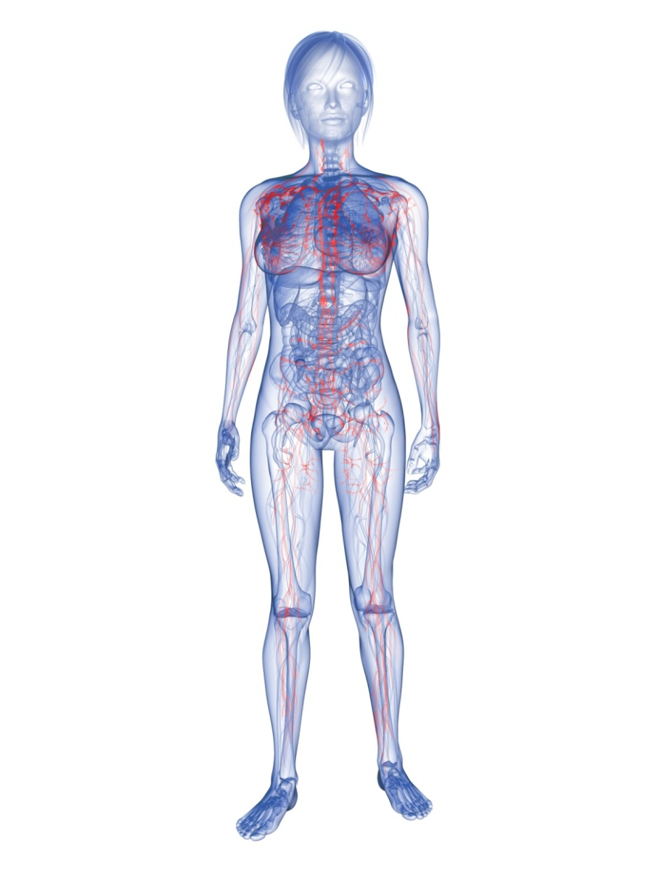
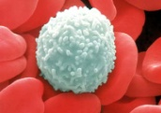
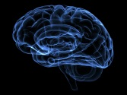
Kίνδυνοι με τη χρήση Natalizumab
Hypersensitivity
PML
    Suspend dosing
    Often associated with anti-natalizumab antibodies
    Risk stratification by anti-JCV antibody testing
TYSABRI® (natalizumab) [summary of product characteristics]. Maidenhead, Berkshire, UK: Biogen Idec Ltd; October 2013.

Slide 48
Παρακολούθηση ασθενών χρησιμοποιώντας τα αντισώματα έναντι του ιού JC-Κίνδυνος εκδήλωσης PML
Anti-JCV
Antibody Status
Negative
Positive
0.1/1000
Risk is similarly low, regardless of exposure time or prior IS treatment
Medical information website. Boston, MA, USA: Biogen Idec Inc. https://medinfo.biogenidec.com/medinfo. Accessed August 5, 2013.
JCV=JC virus; PML=progressive multifocal leukoencephalopathy.

Slide 49
Παρακολούθηση ασθενών χρησιμοποιώντας τα αντισώματα έναντι του ιού JC
Anti-JCV
Antibody Status
Negative
Positive*
No Prior IS Use
Natalizumab Exposure | 1–24 months | 25–48 months | 49–72 months
PML Risk | 0.7/1000 | 5.3/1000 | 6.1/1000
Risk of PML is ≤1/1000 for all patients with no prior IS use in the first 2 years
1 in 189
Consider increasing frequency of brain MRI
*https://medinfo.biogenidec.com/medinfo. Accessed August 5, 2013. Data as of March 2013 indicate estimated risk of PML patients with prior immunosuppressant use is 1.8/1000 for natalizumab exposure of 1–24 months and 11.2/1000 for exposure of 25–48 months. IS=immunosuppressant.
Phan-Ba R et al. Neurology. 2012;79:1067-1069; Blair NF et al. Neurology. 2012;79:1067-1069; Ayzenberg I et al. J Neurol. 2012;259:1732-1733; Nicholas JA et al. Ther Adv Chronic Dis. 2014;5:62-68.

Slide 50
Παρακολούθηση αθενών χρησιμοποιώντας τα αντισώματα έναντι του ιού JC
Anti-JCV
Antibody Status
Negative
Positive*
Prior IS Use
Natalizumab Exposure | 1–24 months | 25–48 months | 49–72 months
PML Risk | 1.8/1000 | 11.2/1000 | Insufficient Data
1 in 89
Monitor by frequent brain MRI
*https://medinfo.biogenidec.com/medinfo. Accessed August 5, 2013.
Phan-Ba R et al. Neurology. 2012;79:1067-1069; Blair NF et al. Neurology. 2012;79:1067-1069;
Ayzenberg I et al. J Neurol. 2012;259:1732-1733; Nicholas JA et al. Ther Adv Chronic Dis. 2014;5:62-68.

Slide 51
Fingolimod

Slide 52
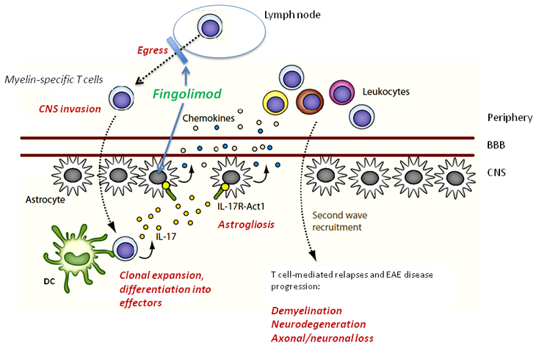

Slide 53
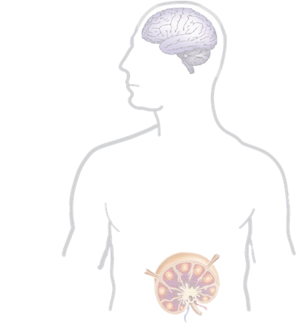
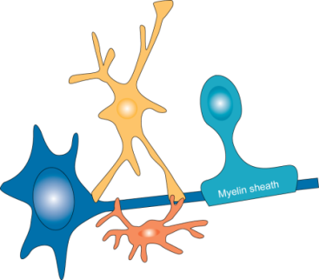

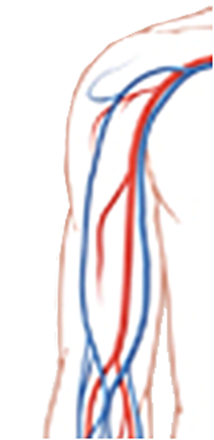





Fingolimod Targets S1P Receptors, Which Are Widely Expressed throughout the Body
Neural cells express S1P receptors known to modulate neuropathological processes relevant
to MS
Permeability of vessels in the eye
Macular edema
Smooth bronchial muscles
Respiratory flow restriction
Atrial myocytes
Lowering heart rate
Disturbed AV conduction
Smooth vascular
musculature
Increased
vascular tone
Blood
Efferent Lymph
Autoaggressive lymphocytes remain in the lymph nodes, away from the CNS
→ reversible REDISTRIBUTION, not depletion
Risk of elevated LFTs in 8%, usually early
S1P
Gradient
Lymphoid Organ
S1P=sphingosine 1-phosphate; LFT=liver function test;
MS=multiple sclerosis; AV=atrioventricular; CNS=central nervous system.
Adapted from Marsolais D, Rosen H. Nat Rev Drug Disc. 2009;8:297-307; Comi G et al. Mult Scler. 2010;16:197-207.
>70% reduction in lymphocyte count, 18% grade 4

Slide 54
Ετησιοποιημένος ρυθμός υποτροπών
FREEDOMS¹
FREEDOMS II²
54%
reduction
vs placebo
P<0.001
48%
reduction
vs placebo
P<0.001
Adjusted* Annualised Relapse Rate
Adjusted* Annualised Relapse Rate
n=418
n=425
n=429
n=355
n=358
Placebo
Fingolimod
0.5 mg
Fingolimod
1.25 mg
Placebo
Fingolimod
0.5 mg
*Adjusted for study group, region, number of relapses and EDSS score at baseline.
Kappos L et al. N Engl J Med. 2010;362:387-401.
Calabresi PA et al. Presented at AAN; April 21–28, 2012; New Orleans, LA, USA. ESS.015.

Slide 55
Εξέλιξη της αναπηρίας (12 εβδομάδες)
FREEDOMS¹
FREEDOMS II²
40
Placebo
40
Placebo
Fingolimod 0.5 mg HR=0.70; P=0.02†
Fingolimod 0.5 mg HR=0.83; P=0.227†
Fingolimod 1.25 mg HR=0.68; P=0.02†
30
30
29.0%
25.3%
Sustained Disability Progression* (%)
Sustained Disability Progression* (%)
24.1%
20
20
13% reduction
17.7%
16.6%
10
10
27-31% reduction
0
0
0
180
360
540
720
0
180
360
540
720
900
Days
Days
*Time to sustained disability progression based on Kaplan-Meier method;
†based on Cox proportion hazards model, adjusted for treatment, region, baseline EDSS score, and age.
HR=hazard ratio; NS=not significant.
1. Kappos L et al. N Engl J Med. 2010;362:387-401; 2. Agius M et al. Presented at CMSC, May 29–June 1, 2013, Orlando, FL. DX09.

Slide 56
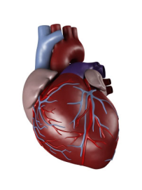
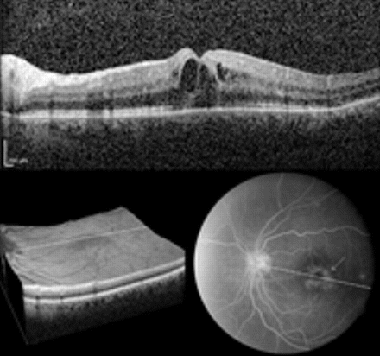
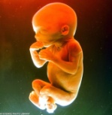
Κίνδυνοι με τη χορήγηση Fingolimod
Cardiovascular disease risk
Macular edema
    Bradycardia
    AV block
Lymphopenia and risk of infection
Teratogenic potential
    Approximately 6 weeks for lymphocyte counts to return to LLN
    Use of attenuated live vaccines not possible
    prolonged treatment with corticosteroids!
http://www.accessdata.fda.gov/drugsatfda_docs/nda/2010/022527Orig1s000riskr.pdf. Accessed April 24, 2012;
Comi G et al. Mult Scler. 2010;16:197-207; Gilenya (fingolimod) [summary of product characteristics]. Horsham, West Sussex, UK: Novartis Europharm Ltd. 2011; Francis G et al. Presented at ECTRIMS, October 13-16 2010; Gothenburg, Sweden; P442;
Karlsson G. Neurol. 2014;82:674-680.

Slide 57
Circulating Lymphocyte Count Markedly and Rapidly Decreased
Change in Mean White Blood Cell Counts over Time
in Patients Receiving Fingolimod Therapy or Placebo
(FREEDOMS Core Study Group)
Fingolimod 0.5 mg (n=425)
Fingolimod 1.25 mg (n=429)
Placebo (n=418)
2.8
2.4
Rapid reduction in circulating lymphocytes
>70% reduction in lymphocyte count within 7 days¹
Steady state levels reached within ≈2 weeks²
2.0
1.6
Lymphocyte Count (× 10⁹/L)
1.2
0.8
Lower limit of normal
0.4
0
0
0.5
1
2
3
6
9
12
15
18
21
24
Time Point (months)
Data are mean (standard deviation [SD]).
In EU: Fingolimod is indicated for the treatment of patients with highly active RRMS.
1. Comi G et al. Mult Scler. 2010;16:197-207; 2. Francis G et al. Presented at ECTRIMS; October 13–16, 2010; Gothenburg, Sweden. P442.

Slide 58
more
E
Alemtuzumab
Natalizumab
JC Virus +
Natalizumab
JC Virus –
Third line?
Second Line
efficacy
Fingolimod
Dimethyl Fumarate
First Line
Azathioprine
Glatiramer Acetate
Teriflunomide
Interferons
less
less
safety
more

Slide 59
Alemtuzumab

Slide 60
Alemtuzumab: Μηχανισμός Δράσης
1. Επιλεκτικά
2. Εξάλειψη
3. Επαναποικισμός
CD52
B
B
Stem cell
Monocytes
CD52
Macrophages
Lymphocyte
precursor
Neutrophils
T
T-cell
precursor
Pre/Pro
B cell
CD52
T
CD52
T
B
Lymphocyte precursor
Lymphocyte
precursor
Στοχεύει τα T και B κύτταρα που φέρονται ως υπεύθυνα
για την φλεγμονώδη διεργασία στην ΠΣ ¹
Μειώνει την φλεγμονή της ΠΣ
Μειώνει την δραστηριότητα της νόσου
Το Alemtuzumab εξαλείφει επιλεκτικά τα κυκλοφορούντα T και B κύτταρα^{2,3}
Πολλά λεμφοκύτταρα παραμένουν στα λεμφικά όργανα μετά την θεραπεία ^{2,3}
Τα προγονικά λεμφοκύτταρα μένουν ανέπαφα από το alemtuzumab^{2,4,5}
Ένα διακριτό πρότυπο επαναποικισμού των T- και B-κυττάρων ξεκινά μέσα σε λίγες εβδομάδες, που δυνητικά αλλάζει την ισορροπία του ανοσοποιητικού συστήματος^{2,4,5}
Μελέτες δείχνουν ότι τα κύτταρα της φυσικής ανοσίας που εκφράζουν χαμηλότερα επίπεδα CD52, επηρεάζονται ελάχιστα ή παροδικά από το alemtuzumab²
1. Weber MS et al. Results Probl Cell Differ 2010;51:115-26; 2. Hu Y et al. Immunology 2009;128;260-70; 3.Turner MJ et al. J Neuroimmunol 2013;261:29-36; 4. Cox AL et al. Eur J Immunol 2005;35:3332-42; 5. Fox EJ. Exp Rev Neurother 2010;10:1789-97.

Slide 61
Alemtuzumab Phase 3 Clinical Trials:
Περίληψη αποτελεσματικότητας
 | CARE-MS I (N=581) |  | CARE-MS II (N=840)
Annualised relapse rate at 2 years^{1,2} | ↓55% vs SC IFNβ-1a 0.18 alem vs 0.39 SC IFNβ-1a | P<0.0001 | ↓49% vs SC IFNβ-1a 0.26 alem vs 0.52 SC IFNβ-1a | P<0.0001
Disability progression (6-month sustained)^{1,2} | ↓30% vs SC IFNβ-1a 8% alem vs 11% SC IFNβ-1a | P=0.22 | ↓42% vs SC IFNβ-1a 13% alem vs 20% SC IFNβ-1a | P=0.0084
Disability improvement (6-month sustained)³ | Not assessed |  | ↑157% vs SC IFNβ-1a 29% alem vs 13% SC IFNβ-1a | P=0.0002
Patients MRI and clinically disease free^{1,4} | Odds ratio 1.75 39% alem vs 27% SC IFNβ-1a | P=0.006 | Odds ratio 3.03 32% alem vs 14% SC IFNβ-1a | P<0.0001
  1. Cohen JA et al. Lancet. 2012;380:1819-1828; 2. Coles AJ et al. Lancet. 2012;380:1829-1839; 3. Giovannoni G et al. Presented at AAN; March 16–23, 2013; San Diego, CA. P07.120; 4. Hartung HP et al. Presented at AAN; March 16–23, 2013; San Diego, CA. P07.093.

Slide 62
Συχνές παρενέργειες
 | CARE-MS I¹ |  | CARE-MS II²
Event, % | SC IFNβ-1a (n=187) | Alemtuzumab 12 mg/day (n=386) | SC IFNβ-1a (n=202) | Alemtuzumab 12 mg/day (n=426) | Alemtuzumab 24 mg/day (n=170)
Infusion-associated reactions* | NA | 90 | NA | 90 | 97
Infection -Nasopharyngitis -UTI -Herpes infection -URTI | 45 13 4 2 13 | 67 20 17 16 15 | 66 24 11 4 12 | 77 29 21 16 16 | 83 32 23 16 21
Autoimmune -Thyroid disorder -Serious thyroid event -ITP | 6 0 0 | 18 1 1 | 5 0 0 | 16 <1 1 | 19 1 1
  *Infusion associated reactions for the 12 mg/day dose included headache (43%), rash (39%–41%), pyrexia (16%–33%), nausea (14%–17%), urticaria (11%–15%), chills (7%–10%). Patients received acyclovir prophylaxis for herpes infections and were monitored for immune cytopenias and thyroid or renal disorders.
  NA=not applicable; UTI=urinary tract infection; URTI=upper respiratory tract infection; ITP=idiopathic thrombocytopenic purpura.
  1. Cohen JA et al. Lancet. 2012;380:1819-1828; 2. Coles AJ et al. Lancet. 2012;380:1829-1839.

Slide 63
Χειρισμός και παρακολούθηση αθενών σε Alemtuzumab
During Treatment
Counsel patients to
Avoid live attenuated vaccines
Report any adverse event, signs, or symptoms (especially fever, chills, swollen glands, bleeding gums, bruising, rashes)
Use contraception
Keep the Patient Alert Card with them and read Patient Guide
Monitor
(until 48 months after last infusion)
Monthly CBC with differential
Monthly renal function tests
  Serum creatinine levels
  Urinalysis with microscopy
Quarterly thyroid function tests (TSH)
Annual HPV screening for female patients
Report adverse events by HCPs via the national reporting system
TSH=thyroid-stimulating hormone; HPV=human papillomavirus; HCPs=healthcare professionals.
Lemtrada (alemtuzumab) [summary of product characteristics]. Oxford, UK: Genzyme Therapeutics Ltd. 2013.
http://www.ema.europa.eu/docs/en_GB/document_library/EPAR_-_Product_Information/human/003718/WC500150521.pdf.
Accessed February 21, 2014.
Notes:
63

